Slide 1

Hệ Thống Quản Lý Thực Tập Cho Sinh Viên Trường Đại Học
Trần Văn Đức
GVHD: Lê Đức Trung

Slide 2
Contents
1
Giới thiệu đề tài
2
Lựa chọn giải pháp
3
Thiết kế và xây dựng hệ thống
4
Minh họa chương trình
5
Tổng kết
5

Slide 3
Giới thiệu đề tài
Mỗi sinh viên cần đi thực tập ít nhất một lần.
Trường đại học cần quản lý thông tin về quy trình thực tập của sinh viên.

Slide 4
Giới thiệu đề tài
Việc quản lý và lưu trữ chủ yếu sử dụng phương pháp thủ công
Chiếm diện tích lưu trữ rất lớn
Mất rất nhiều thời gian và công sức
Hiệu quả thấp
Dễ sai sót

Slide 5
Giới thiệu đề tài
Cần có hệ thống mới!

Slide 6
Khảo sát và phân tích yêu cầu
Phạm vi
Người dùng
Yêu cầu
Quy trình nghiệp vụ

Slide 7
Phạm vi
Trường Đại Học Bách Khoa Hà Nội
Trường Đại học
Ban giám hiệu
Giảng viên
Sinh viên
Giáo vụ
Các Khoa, Viện

Slide 8
Quy trình nghiệp vụ
Đăng ký nguyện vọng thực tập
Xử lý nguyện vọng thực tập
Gửi nguyện vọng thực tập đến các công ty
Gửi kết quả cho sinh viên, giảng viên hướng dẫn
Thực tâp, gửi báo cáo hàng tuần
Đánh giá, cho điểm sinh viên
Xuất báo cáo

Slide 9
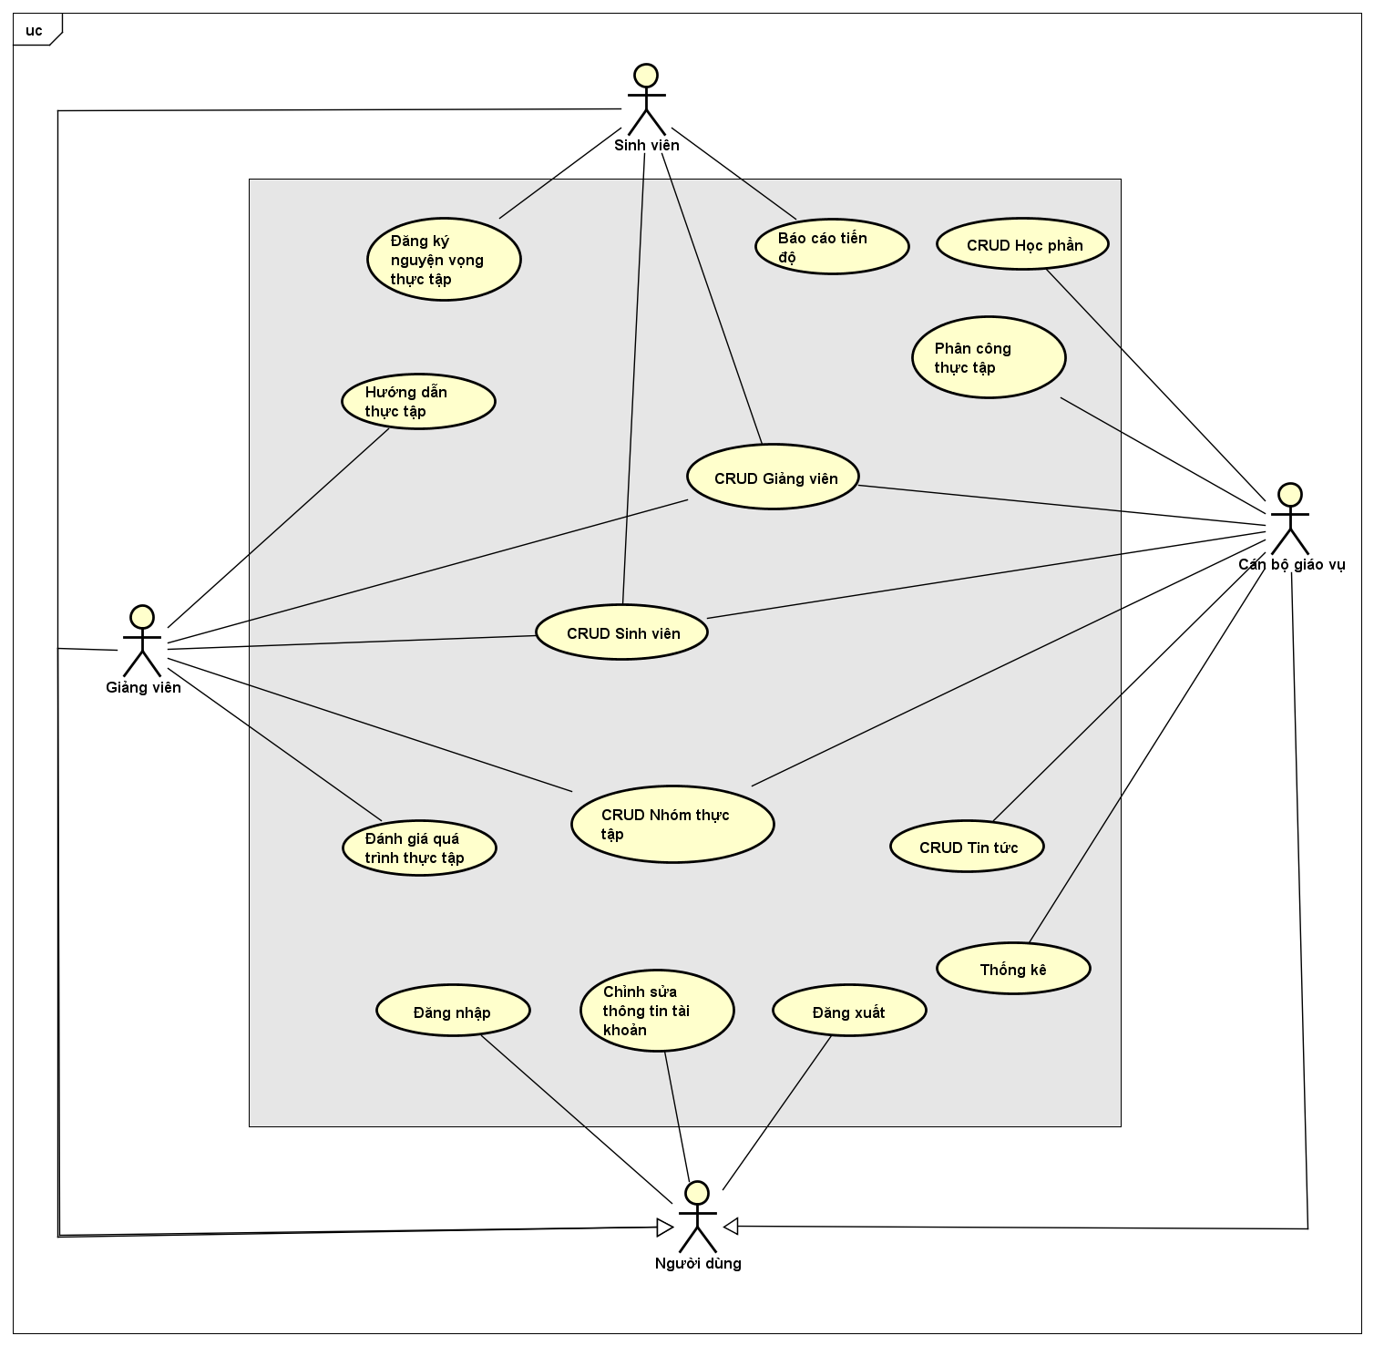
Phân tích yêu cầu

Slide 10

Lựa chọn giải pháp
Giao diện thông minh
Tốc độ xử lý nhanh
An toàn, bảo mật

Slide 11



Lựa chọn giải pháp
Dễ dàng
Nhanh chóng
Tương thích

Slide 12
Thiết kế hệ thống
Thiết kế hệ thống
Kiến trúc
Tổng quan
Chi tiết
Dữ liệu

Slide 13
Mô hình kiến trúc
3 lớp
MVC
Mẫu Repository

Slide 14
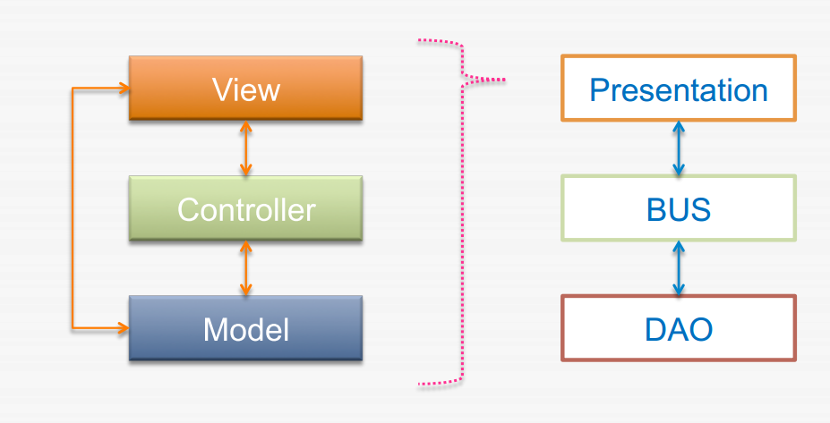
Mô hình kiến trúc

Slide 15
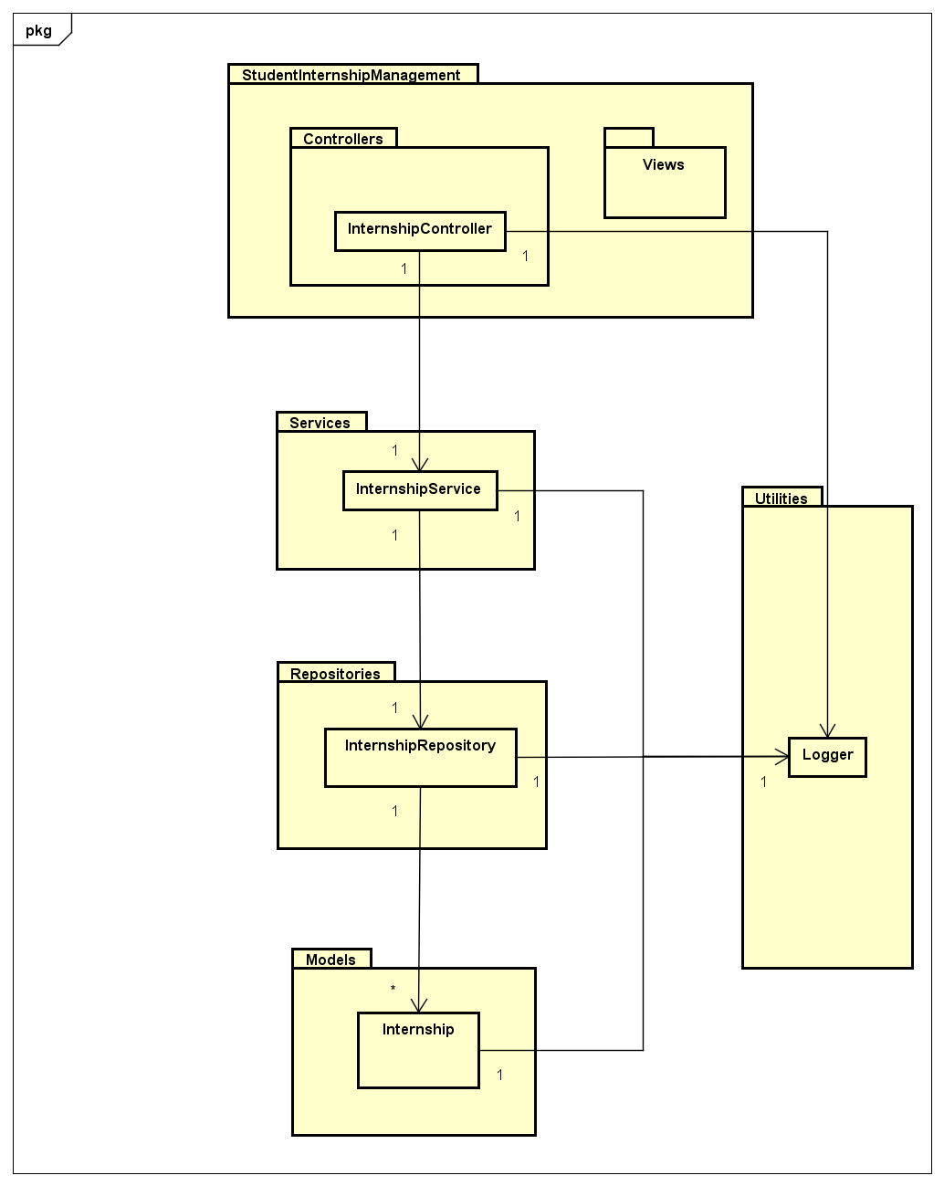
Thiết kế tổng quan

Slide 16
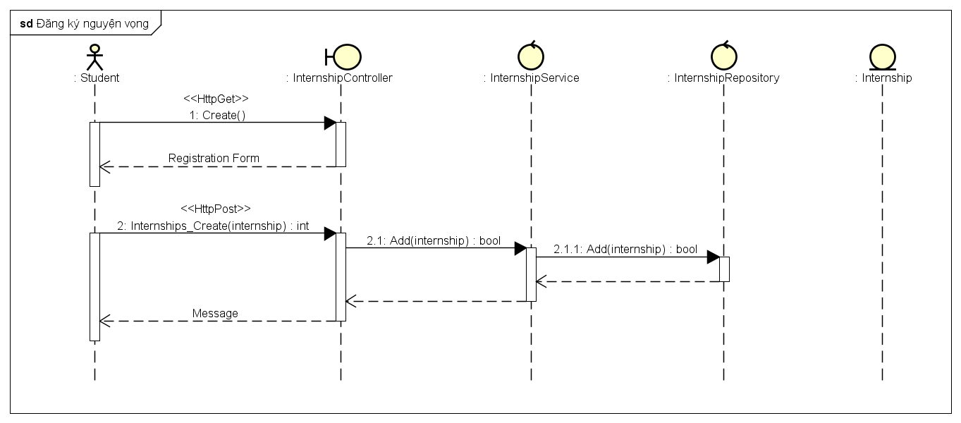
Thiết kế chi tiết

Slide 17
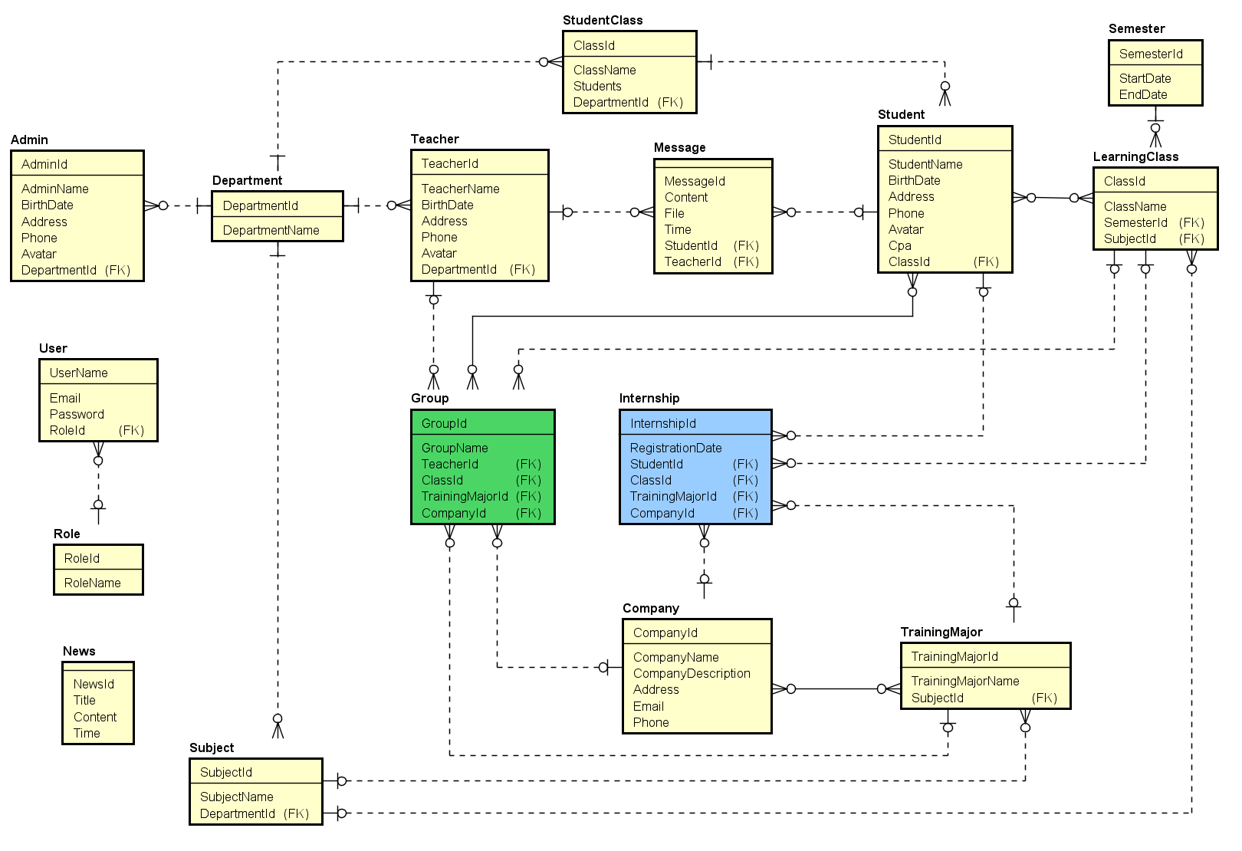
Thiết kế dữ liệu

Slide 18
Kiểm thử
Kiểm thử
Kiểm thử
Xây dựng
Xây dựng
Thiết kế
Thiết kế
Yêu cầu
Yêu cầu

Slide 19
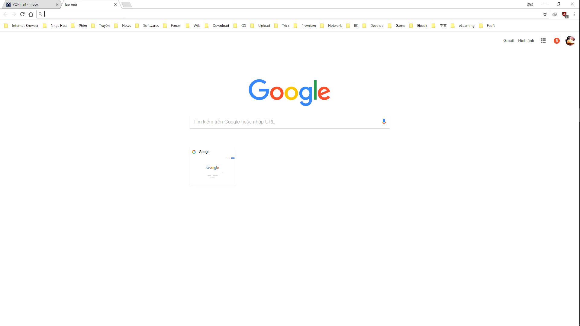
Minh họa chương trình

Slide 20
Tổng kết
Kết quả đạt được
Phân tích bài toán
Đề ra giải pháp
Xây dựng hệ thống

Slide 21
Tổng kết
Hướng phát triển
Tích hợp với các hệ thống quản lý sinh viên có sẵn
Phát triển chức năng dành cho công ty liên kết
Mở rộng chức năng tìm kiếm
Nghiên cứu mở rộng phạm vi hệ thống

Slide 22
Thank You !

